Slide 1
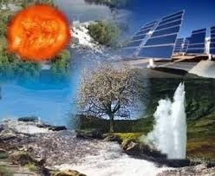
… Le fonti rinnovabili …
L’interesse per la ricerca di fonti alternative di energia è nato con la crisi petrolifera del 1973, che ha messo in evidenza la limitatezza delle riserve di combustibili fossili, e si è poi fatto più consistente in seguito alla presa di coscienza da parte dei governi e delle organizzazioni internazionali di cooperazione – quali ONU, OCSE,
Per ridurre il consumo di combustibili fossili, due sono le alternative possibili: l'energia nucleare e le energie rinnovabili. Dopo l'incidente di Černobyl, in molti paesi è stato sospeso o ridotto il funzionamento delle centrali nucleari .
L’attenzione dei ricercatori si è rivolta dunque verso fonti rinnovabili, ovvero quelle risorse le cui scorte sono illimitate, che non rischiano di provocare pesanti inconvenienti di contaminazione o pericolo per il genere umano o per l’ambiente. Il lato negativo di tali risorse è che si tratta di fonti di energia discontinua e diffusa, che richiede un notevole impegno tecnologico.
le fonti rinnovabili sono:l’energia solare, l’energia eolica e l’energia geotermica, l’energia immagazzinata negli oceani e dalle biomasse.

Slide 2
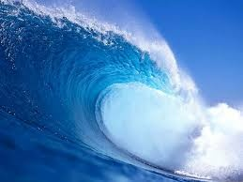
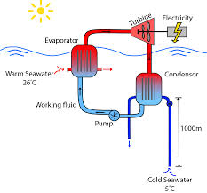
L’ Energia dagli oceani.
Il sistema di sfruttamento dell’enorme quantità di calore che ogni giorno le acque degli oceani assorbono dal Sole si basa sulla differenza di temperatura fra le calde acque superficiali e quelle fredde dei fondali. L’acqua calda è utilizzata per trasformare un fluido in vapore, il quale a sua volta aziona una turbina per produrre elettricità. Il vapore viene successivamente fatto passare in un condensatore, alimentato con l’acqua fredda degli strati marini più profondi.Esistono due diversi metodi OTEC: uno è detto a ciclo chiuso, perché utilizza come fluido intermedio un liquido a basso punto di ebolizione, freon o ammoniaca, che viene riutilizzato continuamente; l’altro è detto a ciclo aperto, perché è l’acqua stessa a essere utilizzata per produrre vapore, e che, dopo ciascun ciclo, viene ricondotta allo stato liquido e scaricata in mare.

Slide 3
Energia marina.
Con energia marina si intende l’ energia racchiusa in varie forme nei mari e negli oceani. Può essere estratta con diverse tecnologie e, ad oggi, sono stati sperimentati molti sistemi ed alcuni sono già in uno stato precommerciale .Tramite particolari tecniche, si sfruttano le variate potenziaslità offerte dal mare quali i moti ondosi, il movimento dell’aria al di sopra delle onde, le mareee o la differenza di temperatura tra il fondo e la superficie.
Moto ondoso.
Il moto ondoso rappresenta il movimento più evidente del mare o più in generale di qualunque superficie d’ acqua caratterizzato da onde e dal loro moto in propagazione.
Descrizione.
La superficie marina è quasi ovunque in uno stato di agitazione costante, con creste e flutti che salgono e scendono incessantemente, mentre onde di ogni dimensione vanno ad infrangersi o si abbattono sulle coste , in un movimento senza fine.Allorchè il moto ondoso si verifica in mare aperto, la maggior parte del movimento dell’ acqua avviene sul posto e consiste in modeste oscillazioni delle singole particelle che compiono solo trasculabili spostamenti in avanti .Le onde in mare aperto comportano quindi uno spostamento di forme piuttosto che di sostanza o, i altri termini, uno spostamento di energia piuttosto che di materia.L’ altezza dell’ onda viene determinata dalla struttura fisica dei fondali : piu’ è ripido il fondale più alta è l’ onda generata.Le grandi onde si verificano in presenza di differenze di fondale : se si passa da una grande profondità ad una più bassa le onde tendono ad innalzarsi fino alla rottura, quando il fondale è uniforme le onde sono innocue e diventano devastanti in presenza di fondali più bassi. Il moto ondoso è generato dal vento che, spirando con più o meno intensità , provoca onde di diversa altezza e dimensione che si propagano sulla superficie marina.Il movimento ondoso, chiamato anche forza del mare , è classificato secondo una scala che va da 1, corrispondete al mare calmo,fino a 10 , che indica una violenta tempesta con onde alte oltre i 13 metri.

Slide 4
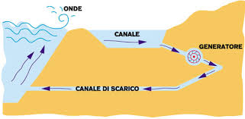
Caratteristiche delle onde
Le caratteristiche delle onde sono descritte, oltre che dalla lunghezza d’onda, dall’ altezza, dal periodo e dalla frequenza. Lì altezza è la distanza tra la sommità della cresta, il punto più elevato dell’onda , e la massima profondità del ventre , il punto più depresso. Il periodo è l’ intervallo di tempo che da un punto del mezzo materiale impiega a compiere un’ oscillazione completa la frequenza è il numero di oscillazioni che un’onda compie in un unità di tempo , cioè 1 secondo.
L’energia del moto ondoso è una fonte di energia che consiste nello sfruttamento dell’energia cinetica contenuta nel moto ondoso da cui prende il nome.
Lo sfruttamento dell’energia del moto ondoso è di recente sperimentazione in vari progetti europei di ricerca nel campo energetico ; in particolare se il moto ondoso viene sfruttato per la produzione di energia elettrica, il sistema è denominato cimoelettrico.

Slide 5
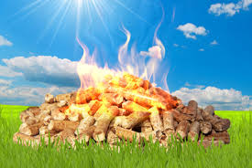
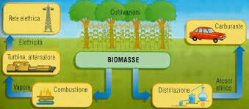
L’ Energia delle biomasse.
Particolarmente rilevante è l‘utilizzo della canna da zucchero per produrre etanolo. Con questo metodo si ricava un combustibile dal prezzo competitivo con quello del petrolio, mentre i residui della produzione di zucchero e alcol vengono gassificati e utilizzati per alimentare turbine a gas.
In alcune centrali termoelettriche il calore viene prodotto dalla combustione di rifiuti o di metano ottenuto dalla decomposizione di rifiuti. In altre si utilizza come combustibile sia il materiale di scarto proveniente da procedimenti agricoli, sia legna ottenuta dal taglio di piantagioni appositamente coltivate.

Slide 6
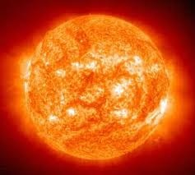
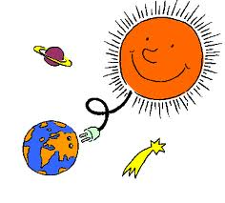
L’ Energia solare.
si sono ottenuti notevoli progressi tecnologici nella realizzazione dei collettori, gli elementi utilizzati per la raccolta della radiazione solare in modo da ottenere un’efficienza di conversione della luce in energia elettrica che va dal 10 al 30%.
L’impegno nella ricerca tecnologica si è inoltre vantaggiosamente concentrato nella realizzazione di celle fotovoltaiche di alta efficienza. Oggi, il rendimento di tali celle fotovoltaiche può superare il 30%,

Slide 7
Il fotovoltaico
Le nuove tecnologie fotovoltaiche di ultima generazione sono in grado di disperdere meno luce solare riuscendo ad aumentare la produzione di energia elettrica, questo grazie ai nano cristalli semi conduttori come base elle celle fotovoltaiche che riescono a ridurre lo spreco di energia solare producendo piu’ di un elettrone per singolo fotone . La cella fotovoltaica , elemento necessario per produrre energia elettrica , è costituita da materiali semiconduttori che trattati ed interfacciati opportunamente ed esposti alla luce solare, generando cariche elettriche riescono a produrre l’ energia elettrica.
Gli impianti fotovoltaici sono generalmente suddivisi in tre grandi famiglie:
Impianti ad “isola” : non sono connessi ad alcuna rete di distribbuzione , per cui sfruttando direttamente sul posto l’ energia elettrica prodotta e accumulata in un accumolatore di energia.
Impianti “grid- connect”: sono impianti connessi ad una rete elettrica di distribbuzione esistente e gestita da terzi e spesso anche all’impianto elettrico privato da servire.
Impianti “ ibridi ” : restano connessi alla rete elettrica di distribbuzione , ma utilizzano pricipalmente l’ energia solare , grazie all’accumulatore. Qualora l’accumulatore è scarico una centralina predisporrà l’ acquisizione di energia collegando l’ immobile alla rete elettrica per la fornitura.

Slide 8
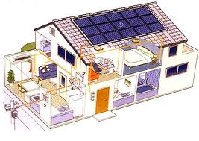
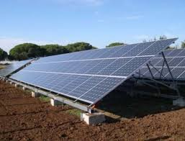
I principali componenti di un impianto fotovoltaico connesso alla rete sono:
Campo fotovoltaico, deputato a raccogliere energia mediante moduli fotovoltaici disposti opportunamente a favore del sole.
Cavi di connesione, componente spesso sottovalutata , devono presentare un’ adeguata resistenza ai raggi UV ed alle temperature.
Quadro di campo, costituito da diodi di protezione delle correnti inverse, scaricatori per le sovratensioni e interruttori magnetotermici per proteggere i cavi da eventuali sovraccarichi.
Inverter, deputato a stabilizzare l’ energia raccolta , a convertirla in corrente alternata e ad inniettarla in rete.
Quadro di protezione e controllo , tra l’invertitore e la rete elettrica definito dalle norme tecniche di rete.

Slide 9
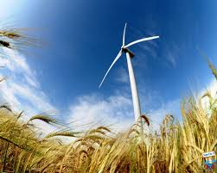
L’ energia eolica.
L'energia eolica, presenta lo svantaggio di poter essere sfruttata solo in località, dove la velocità media dell'aria è almeno di 21 km/h.
Le centrali eoliche sono costituite da gruppi di turbine a vento accoppiate a generatori di corrente .Incontrando le pale della turbina, il vento cede circa il 40% della propria energia cinetica, che la turbina trasforma in energia meccanica, trasformata a sua volta in energia elettrica dal generatore.

Slide 10
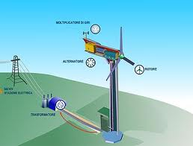
In Italia
Si è scoperto che esiste un ottimo potenziale per lo sfruttamento dell’ energia eolica lungo la dorsale appenninica. L’ ENEL ha attivato da anni una serie di campi prova e due centrali, una da11Mw sull’ alto piano di Monte Arci in Sardegna, l’altra da 9 Mw a Collarmele(l’ Aquila). Ma il record europeo spetta a Monteleone di Puglia dove girano eliche da 600 chilowatt contro i 320 di quelle installate in altre centrali italiane.
All’estero.
Il record dell’utilizzo del vento come fonte energetica appartiene al Nord America.
Danni ambientali.
Negli ultimi anni gli ambientalisti non hanno dato il loro consenso per l’ impianto di nuove centrali sostenendo che potrebbero rallentare i venti e quindi influire negativamente sulla vita di alcuni uccelli migratori .Per quanto riguarda il rumore a 350 m di distanza i decibel prodotti da una centrale eolica sono 50 . Un impianto deve essere distante almeno 500 m da zone residenziali.

Slide 11
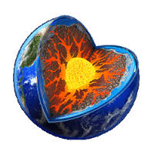
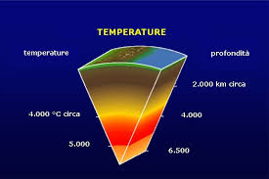
L’ energia geotermica.
Si basa sui principi della geotermia ovvero sullo sfruttamento del calore naturale della Terra dovuto all'energia termica rilasciata in processi di decadimento nucleare naturale di elementi radioattivi quali l'uranio, il torio e il potassio, contenuti naturalmente all'interno della terra.

Slide 12
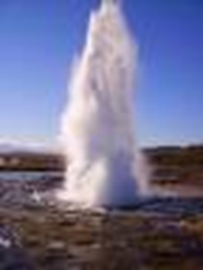
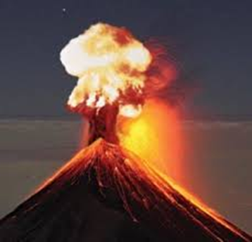
Principio : penetrando in profondità nella superficie terrestre, la temperatura diventa gradualmente più elevata, aumentando
mediamente di circa 30 °C per km nella crosta terrestre . Per estrarre e usare il calore imprigionato nella Terra, è necessario individuare le zone con anomalia termica positiva dove il calore terrestre è concentrato.
Esistono diversi sistemi geotermici, ma attualmente vengono sfruttati a livello industriale solo i sistemi idrotermali, costituiti da formazioni rocciose permeabili in cui l'acqua piovana e dei fiumi si infiltra e viene scaldata da strati di rocce ad alta temperatura. Le temperature raggiunte variano dai 50-60 °C fino ad alcune centinaia di gradi . Rivolto solamente ad una produzione di energia termica, è il sistema geotermico a bassa entalpia che sfruttando il naturale calore del terreno con l'ausilio di una pompa di calore riesce a produrre energia termica per l'acqua calda sanitaria e per il riscaldamento degli edifici.
In alcune particolari zone si possono presentare condizioni in cui la temperatura del sottosuolo è più alta della media, un fenomeno causato dai fenomeni vulcanici o tettonici. In queste zone "calde" l'energia può essere facilmente recuperata mediante la geotermia.
La geotermia consiste nel convogliare i vapori provenienti dalle sorgenti d'acqua del sottosuolo verso apposite turbine adibite alla produzione di energia elettrica e riutilizzando il vapore acqueo per il riscaldamento urbano, le coltivazioni in serra e il termalismo.
Per alimentare la produzione del vapore acqueo si ricorre spesso all'immissione di acqua fredda in profondità, una tecnica utile per mantenere costante il flusso del vapore. In questo modo si riesce a far lavorare a pieno regime le turbine e produrre calore con continuità.
Si valuta che il flusso totale di calore verso la superficie della terra sia di 16 TW, quindi poiché la terra ha un raggio medio di 6371 km, la potenza media prodotta per via geotermica è di 32&n Per confronto l'irraggiamento solare medio è, alle latitudini europee, di circa 200 W/m². La potenza è sensibilmente maggior vicino ai limiti delle fratture tettoniche dove la crosta è meno spessa.

Slide 13
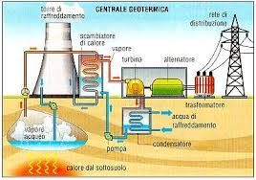
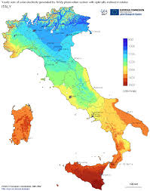
Storia Le sorgenti calde sono state utilizzate per la balneazione almeno fin dal Paleolitico.^{[6]} Il centro termale più antico conosciuto è una piscina in pietra in Cina sulla montagna Lisan. Nel primo secolo d.C., i Romani conquistarono Aquae Sulis, ora Bath,in Inghilterra e utilizzarono le sue sorgenti calde per alimentare i bagni pubblici e il riscaldamento a pavimento. I costi di ammissione per questi bagni rappresentano probabilmente il primo utilizzo commerciale dell'energia geotermica. Il sistema più antico di riscaldamento geotermico per un quartiere è stato installato in Francia .Il primo sfruttamento industriale è iniziato nel 1827 con l'uso del vapore di un geyser per estrarre l'acido borico da un vulcano di fango, in Italia.
Diffusione In Italia
Dall'inizio del Novecento l'Italia sfrutta il calore della Terra per produrre energia elettrica.
In Italia la produzione di energia elettrica dalla geotermia è fortemente concentrata in Toscana I giacimenti naturali di vapore in Toscana producono ogni anno oltre 14,4 PJ di elettricità nelle sole centrali toscane di Larderello (Pisa) e di Montieri.
A Larderello si trova il primo impianto geotermico costruito al mondo: i primi esperimenti del Principe Piero Ginori-Conti risalgono al 1904 dove, per la prima volta, l'energia prodotta da quell'impianto permise di accendere cinque lampadine. Non è un caso che proprio a Larderello si trovi un museo dedicato al vapore.

Slide 14
Tipologia delle sorgenti geotermiche
Le sorgenti geotermiche si possono dividere in tre tipologie:
sorgenti idrotermiche: la sorgente si trova 1000-2000 m e a seconda della pressione può essere classificata come sorgente geotermica a vapore o ad acqua dominante
sorgenti geopressurizzate : la sorgente si trova 3000-10000 m e l'acqua ivi contenuta è a pressioni elevate (1000 atm) e ad una temperatura di 160 °C
sorgenti petrotermiche: la sorgente si trova a profondità maggiori rispetto alle precedenti ed è composta da rocce calde (senza acqua).
Vantaggi e svantaggi
la geotermia consente di trarre dalle forze naturali una grande quantità di energia rinnovabile e pulita. Un ulteriore vantaggio è il possibile riciclaggio degli scarti, favorendo il risparmio. La trivellazione è il costo maggiore.
La fonte geotermica riceve in particolar modo due critiche:
2..Dalle centrali geotermiche fuoriesce insieme al vapore anche il tipico odore sgradevole di uova marce delle zone termali causato dall'idrogeno solforato.
1..L'impatto esteriore delle centrali geotermiche può recare qualche problema paesaggistico. La centrale si presenta, infatti, come un groviglio di tubature
Le centrali geotermiche
Per lo sfruttamento del calore geotermico sono state create le centrali geotermiche. Il flusso di vapore proveniente dal sottosuolo, produce una forza tale da far muovere una turbina; l'energia meccanica della turbina viene infine trasformata in elettricità tramite un alternatore.

Slide 15
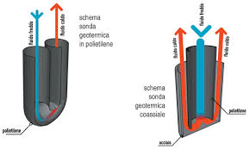
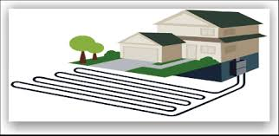
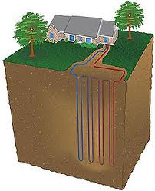
Sonde geotermiche
Per trasferire il calore dal terreno si utilizzano delle sonde geotermiche: tubi ad U costituiti da materiali con alta trasmittanza termica nei quali passa un liquido che assorbe il calore e lo porta in superficie o nel sottosuolo. Le sonde possono essere di tre tipi:
Verticali : la sonda scende nel terreno andando verso temperature più elevate e necessitando di macchinari particolari per il carotaggio del terreno .
Orizzontali : è necessario un terreno sufficientemente pianeggiante nel quale i tubi vengono posati a seguito di un semplice scavo ad una profondità non elevata ma anche sul fondo di un lago artificiale o naturale sfruttando, in questo caso il calore dell'acqua.
Compatte : le sonde sono realizzate tramite strutture orizzontali o verticali annegate nel terreno a profondità variabili fra i 4 e gli 8 metri, scambiando calore tramite superfici elevate realizzate tramite apposite soluzioni strutturali .

